Slide 1
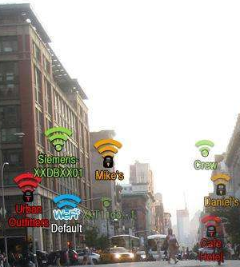
Augmented Reality (증강현실) Kasa Study 이민우

Slide 2
Content.
1. 증강현실이란?
2. 증강현실의 구현 원리
3. 증강현실의 다양한 사례
4. 게임에서의 증강현실

Slide 3
증강현실이란 ?

Slide 4
사용자가 눈으로 보는
현실세계에 가상물체를
겹쳐 보여주는 기술.

Slide 5
사용자가 눈으로 보는
현실세계에 가상물체를
겹쳐 보여주는 기술.
실제 환경에 가상사물이나
정보를 합성하여 마치 원래
존재하는 사물처럼 보이도록 하는
컴퓨터 그래픽 기법.

Slide 6
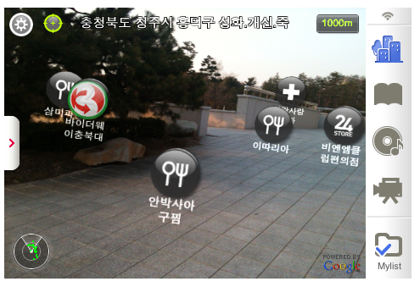
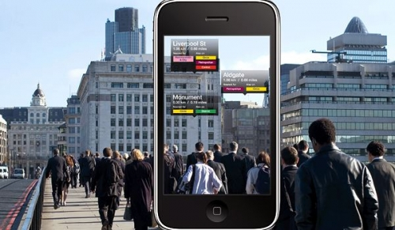

Slide 7
Objet CF
Notes:
http://tvpot.daum.net/clip/ClipView.do?clipid=23229816&rtes=y

Slide 8
그렇다면 가상 현실은?

Slide 9
인체의 오감을 컴퓨터로
계산하여 인공적으로
환경을 만드는 것

Slide 10
인체의 오감을 컴퓨터로
계산하여 인공적으로
환경을 만드는 것
어떤 특정한 환경이나 상황을
컴퓨터로 만들어 마치 실제 환경과
상호작용하는 것처럼 만드는 것.

Slide 11
인체의 오감을 컴퓨터로
계산하여 인공적으로
환경을 만드는 것
어떤 특정한 환경이나 상황을
컴퓨터로 만들어 마치 실제 환경과
상호작용하는 것처럼 만드는 것.
실제 존재하지 않는 공간.

Slide 12
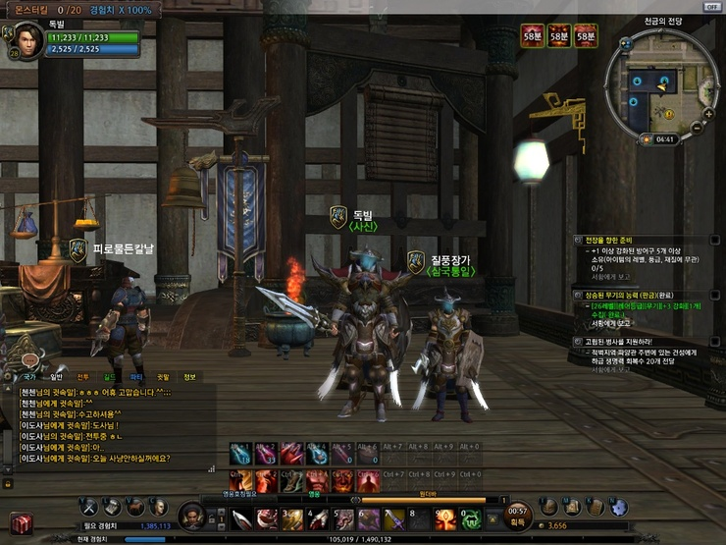
가상현실의 예 : Game.

Slide 13
How are they different?
증강현실
Augmented Reality
가상현실
Virtual Reality

Slide 14
증강현실
Augmented Reality
가상현실
Virtual Reality
사용자가 현재 보고있는
환경에 가상 정보를
부가해준 형태.
가상현실이 현실과
접목되면서
변형된 형태 중 하나.
부가정보를 제공.
Ex) 기후정보, 길안내
현실에서 존재하지
않는 정보를
디스플레이 및 렌더링
장비를 통해 사용자로
하여금 볼 수 있게 한다.
디스플레이를 통해
모든 정보를 보여준다.
Ex) game, 영화

Slide 15
증강현실
Augmented Reality
가상현실
Virtual Reality
만들어진 공간이 “진짜”인가 “가짜”인가?
가상현실은 실제 존재하지 않는 “가짜공간”.
증강현실은 “실제공간”을 기반, 부가적인 정보를 추가.

Slide 16
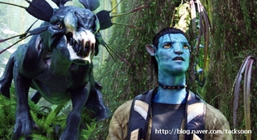
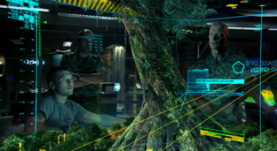
증강현실
Augmented Reality
가상현실
Virtual Reality
아름다운 영상으로 큰 이슈가 되었던 아바타, 가상현실과 증강현실이 모두 소재로 사용.
주인공인 제이크가 나비족의 몸을 통해 가상으로 나비족의 세계를 경험하고
나비족의 힘의 원천에 대해 상사에게 브리핑 하는 장면에서 증강현실의
기술을 사용하여 다양한 정보를 화면에 표시.
AR
VR
Notes:
http://www.youtube.com/watch?v=wlQIdNtsWIs&feature=related

Slide 17
AVATAR Website에서 제공하는 Augmented Reality 서비스

Slide 18
조낸 간지인걸……
어떻게 하는 걸까?
Notes:
http://blog.naver.com/lighthousede/70085196276

Slide 19
간단하고
쉽게 생각해보자.!!

Slide 20
Necessary Information.
positional information
digital compass
Slope sensor

Slide 21
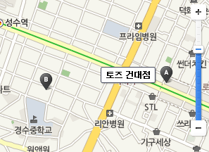
위치정보(GPS) : 사용자의 위치 제공
Notes:
http://blog.naver.com/lighthousede/70085196276

Slide 22
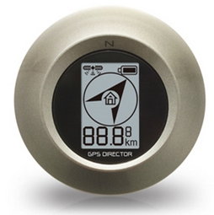
위치정보(GPS) : 사용자의 위치 제공
나침반 : 기계가 향하는 방향 제공
Notes:
http://blog.naver.com/lighthousede/70085196276

Slide 23
위치정보(GPS) : 사용자의 위치 제공
나침반 : 기계가 향하는 방향 제공
중력센서 : 기계의 기울어진 정도 제공
Notes:
http://blog.naver.com/lighthousede/70085196276

Slide 24
자세히 살펴볼까..

Slide 25
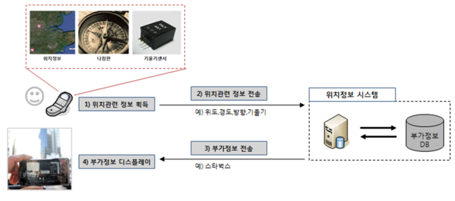
초간단 개념도.

Slide 26
나 지금 어디인 거야!!

Slide 27
나 지금 어디인 거야!!
위치관련 정보 획득
증강현실 프로그램을 실행하여 카메라를 사용해
특정 시야를 만들면 기계의 현재위치(gps),
향하고 있는 방향(나침반),
기울어진 정도(기울기 센서)를
제공되는 API를 통해 얻는다.

Slide 28
초간단 개념도.

Slide 29
나, 지금 여기있어..
내말 들리니???
나 위도xx, 경도 xx,
그리고 15정도 고개숙였어..

Slide 30
나, 지금 여기있어..
내말 들리니???
나 위도xx, 경도 xx,
그리고 15정도 고개숙였어..
위치정보 서버로 송신
자주 갱신되는 많은 양의 정보들을
프로그램이 가지고 있기는 불가능,
현재 위치 정보를 계산해서 서버에게 알림.

Slide 31
초간단 개념도.

Slide 32
조
장
원
게
전
보
완
맛
집
교
서
적
도
드
남
c
v
맥
날
강
토
즈
g
나 요기야
은
행
우
리

Slide 33
위치정보 시스템
전해받은 위치정보를 기준으로
정보 DB를 검색하여 부가정보를 제공.
조
장
원
게
전
보
완
맛
집
교
서
적
도
드
남
c
v
맥
날
강
토
즈
g
나 요기야
은
행
우
리

Slide 34
초간단 개념도.

Slide 35
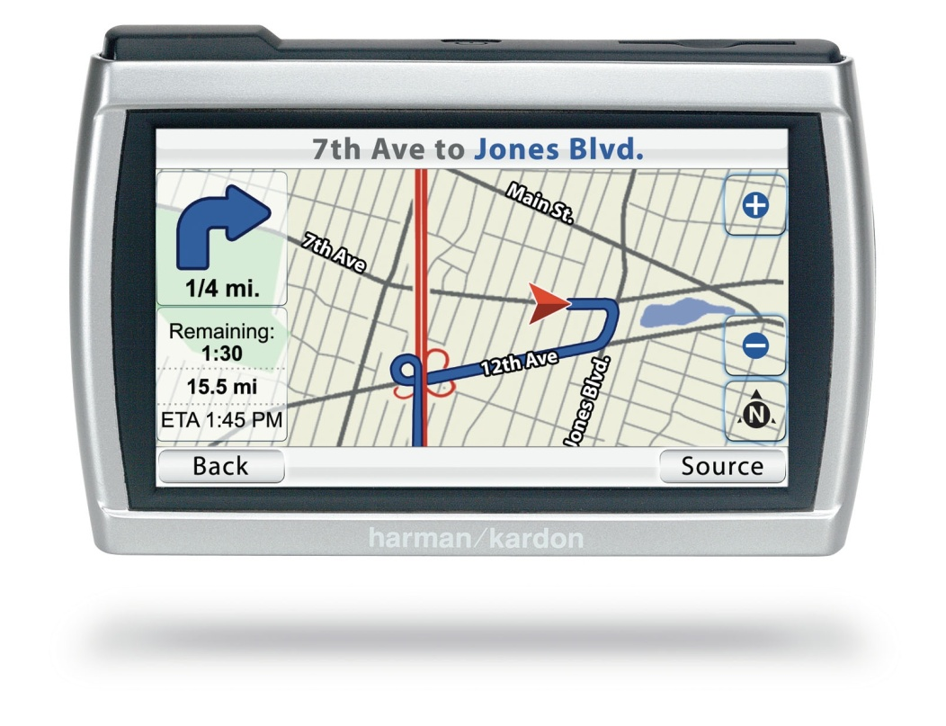
너 주위에 스타벅스랑
CGV, 순풍산부인과 있어

Slide 36
너 주위에 스타벅스랑
CGV, 순풍산부인과 있어
부가정보 전송
서버는 기계로부터 받은 정보와 관련된 다양한
부가정보를 파악해 다시 기계의 증강현실 프로그램에 전송.

Slide 37
초간단 개념도.

Slide 38
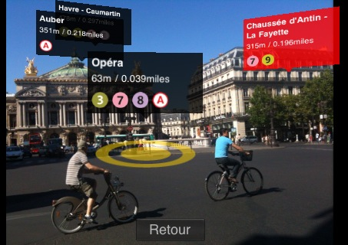
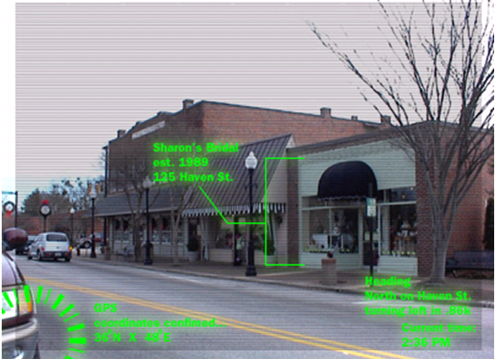
Notes:
http://php.chol.com/~endovert/phpBB2/viewtopic.php?t=148

Slide 39
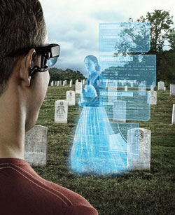
화면에 디스플레이
전송받은 부가정보를 화면의 카메라 정보에
겹쳐서 화면을 출력.
Notes:
http://php.chol.com/~endovert/phpBB2/viewtopic.php?t=148

Slide 40
Nearest Tube
Notes:
http://php.chol.com/~endovert/phpBB2/viewtopic.php?t=148

Slide 41
증강현실의 사례들..
전쟁
교육
의류
부동산
유통
자동차
영화
건축
SNS
Line
Notes:
http://blog.naver.com/lighthousede/70085196276

Slide 42
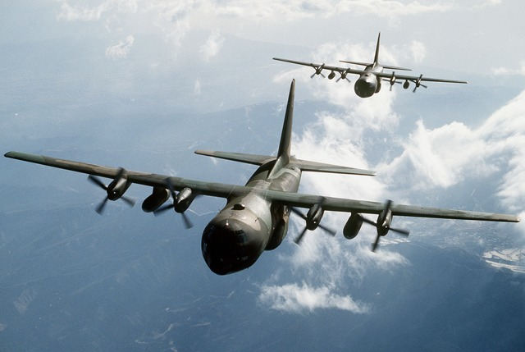
전쟁
교육
의류
부동산
유통
자동차
영화
건축
SNS
Life
예전 부시대통령이 후세인을 잡기 위해 이라크 침공시
미국의 첨단장비가 뉴스에서 방영됨.

Slide 43
전쟁
교육
의류
부동산
유통
자동차
영화
건축
SNS
Life
예전 부시대통령이 후세인을 잡기 위해 이라크 침공시
미국의 첨단장비가 뉴스에서 방영됨.

Slide 44
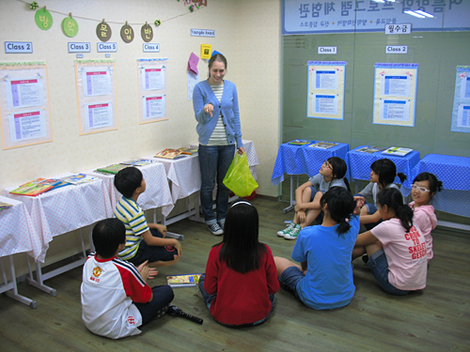
전쟁
교육
의류
부동산
유통
자동차
영화
건축
SNS
Life
어린이 들을 위한 비쥬얼 적인 동화책, 백과사전등
특히 교육분야에 AR 기술이 활발히 사용되고 있음
Notes:
교육 : http://www.youtube.com/watch?v=ZKw_Mp5YkaE
http://www.youtube.com/watch?v=oHkUOpYNhoM

Slide 45
전쟁
교육
의류
부동산
유통
자동차
영화
건축
SNS
Life
어린이 들을 위한 비쥬얼 적인 동화책, 백과사전등
특히 교육분야에 AR 기술이 활발히 사용되고 있음
Notes:
교육 : http://www.youtube.com/watch?v=ZKw_Mp5YkaE
http://www.youtube.com/watch?v=oHkUOpYNhoM

Slide 46
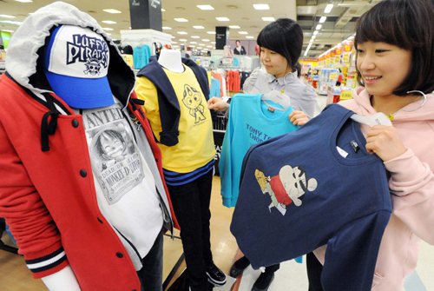
전쟁
교육
의류
부동산
유통
자동차
영화
건축
SNS
Life
현재의 패션잡지에는 AR마커가 많이 부착되어 있음.
잡지에 실린 AR마커를 비추면 특정 인물이 나와 광고.

Slide 47
전쟁
교육
의류
부동산
유통
자동차
영화
건축
SNS
Life
현재의 패션잡지에는 AR마커가 많이 부착되어 있음.
잡지에 실린 AR마커를 비추면 특정 인물이 나와 광고.

Slide 48
전쟁
교육
의류
부동산
유통
자동차
영화
건축
SNS
Life
현재의 패션잡지에는 AR마커가 많이 부착되어 있음.
잡지에 실린 AR마커를 비추면 특정 인물이 나와 광고.

Slide 49
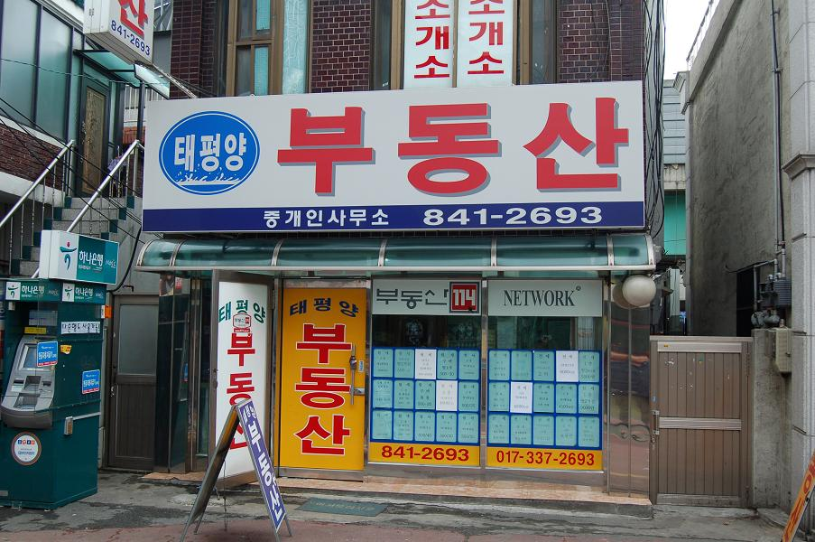
전쟁
교육
의류
부동산
유통
자동차
영화
건축
SNS
Life
휴대폰에 비친 집이 현재 판매중인지의 여부, 집주소 및
주인 전화번호등을 알려줌. 부동산을 통할 필요성 감소.

Slide 50
전쟁
교육
의류
부동산
유통
자동차
영화
건축
SNS
Life
휴대폰에 비친 집이 현재 판매중인지의 여부, 집주소 및
주인 전화번호등을 알려줌. 부동산을 통할 필요성 감소.

Slide 51
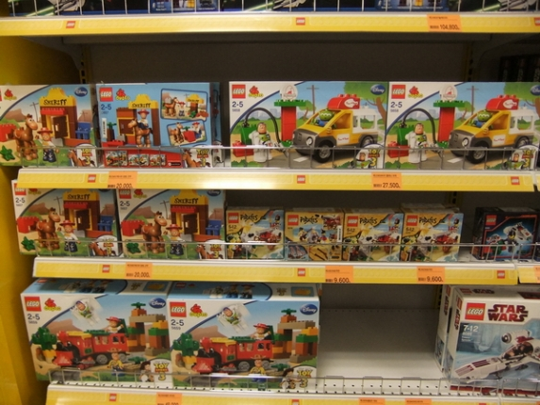
전쟁
교육
의류
부동산
유통
자동차
영화
건축
SNS
Life
신문이나 전단지 같은 인쇄물에 AR마커를 삽입하여
고객으로 하여금 카메라를 통해 상품정보를 제공받도록 함

Slide 52
전쟁
교육
의류
부동산
유통
자동차
영화
건축
SNS
Life
신문이나 전단지 같은 인쇄물에 AR마커를 삽입하여
고객으로 하여금 카메라를 통해 상품정보를 제공받도록 함

Slide 53
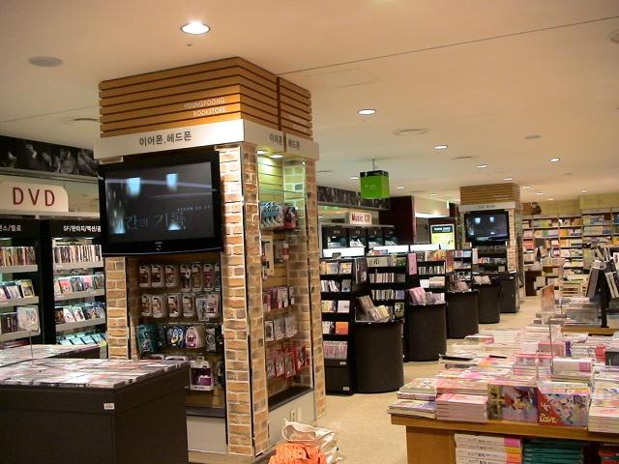
전쟁
교육
의류
부동산
유통
자동차
영화
건축
SNS
Life
신문이나 전단지 같은 인쇄물에 AR마커를 삽입하여
고객으로 하여금 카메라를 통해 상품정보를 제공받도록 함

Slide 54
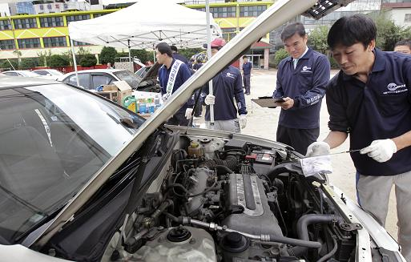
전쟁
교육
의류
부동산
유통
자동차
영화
건축
SNS
Life
BMW에서 오래전부터 준비해온 정비공들을 위한 AR정비.
운전시 필요한 정보들을 베공해주는 응용 프로그램.

Slide 55
전쟁
교육
의류
부동산
유통
자동차
영화
건축
SNS
Life
BMW에서 오래전부터 준비해온 정비공들을 위한 AR정비.
운전시 필요한 정보들을 베공해주는 응용 프로그램.

Slide 56
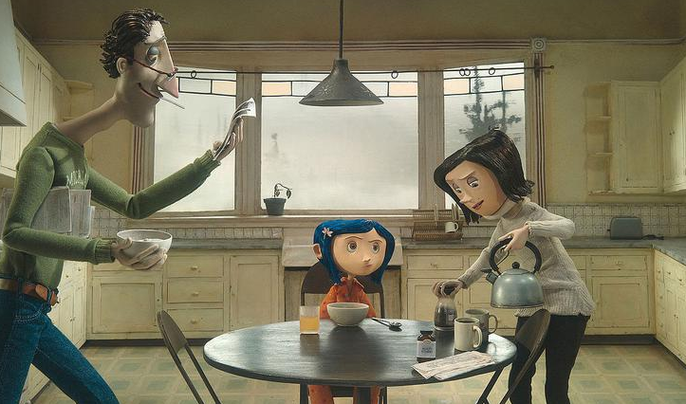
전쟁
교육
의류
부동산
유통
자동차
영화
건축
SNS
Life
아바타와 같은 영화에서 많이 사용
영화 홍보시에도 많이 사용되고 있음.

Slide 57
전쟁
교육
의류
부동산
유통
자동차
영화
건축
SNS
Life
아바타와 같은 영화에서 많이 사용
영화 홍보시에도 많이 사용되고 있음.

Slide 58
전쟁
교육
의류
부동산
유통
자동차
영화
건축
SNS
Life
아바타와 같은 영화에서 많이 사용
영화 홍보시에도 많이 사용되고 있음.

Slide 59
전쟁
교육
의류
부동산
유통
자동차
영화
건축
SNS
Life
아바타와 같은 영화에서 많이 사용
영화 홍보시에도 많이 사용되고 있음.

Slide 60
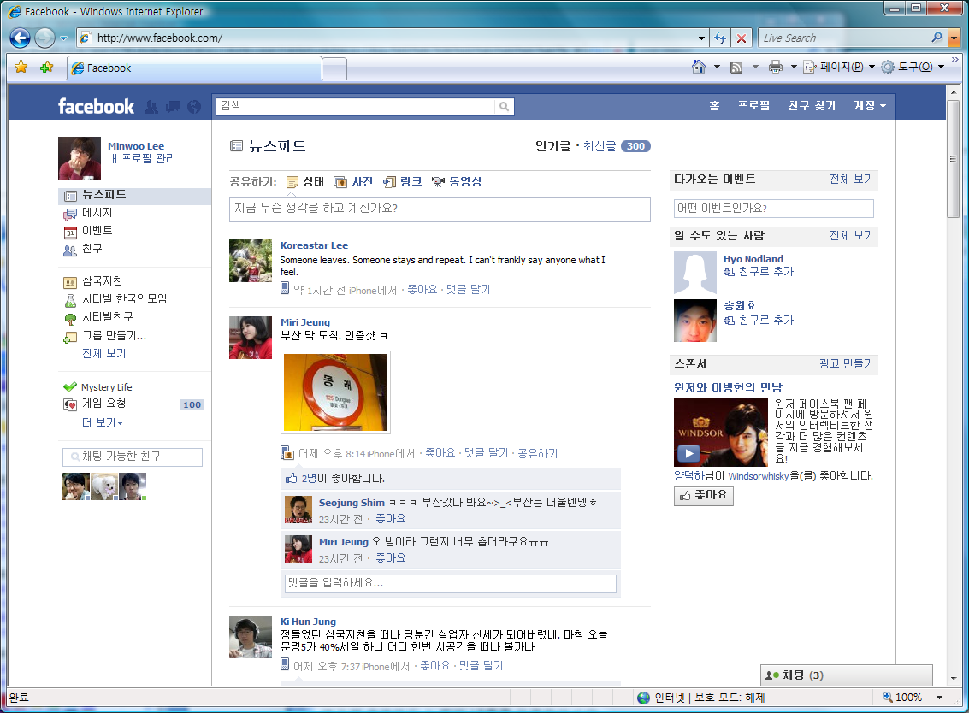
전쟁
교육
의류
부동산
유통
자동차
영화
건축
SNS
Life
많이 사용되고 있는 SNS와도 연동이 가능.
SNS에서도 적극 활용하고 있음

Slide 61
전쟁
교육
의류
부동산
유통
자동차
영화
건축
SNS
Life
많이 사용되고 있는 SNS와도 연동이 가능.
SNS에서도 적극 활용하고 있음

Slide 62
전쟁
교육
의류
부동산
유통
자동차
영화
건축
SNS
Life
삶 속에서도 많은 증강현실이 사용되어지고 있고
또, 사용되어질 곳이 많다.

Slide 63
전쟁
교육
의류
부동산
유통
자동차
영화
건축
SNS
Life
삶 속에서도 많은 증강현실이 사용되어지고 있고
또, 사용되어질 곳이 많다.

Slide 64
게임에서의 증강현실
Network Trading Card Game.

Slide 65
게임에서의 증강현실
Eye Pet Game(아이들을 위한 애완동물 키우기)

Slide 66
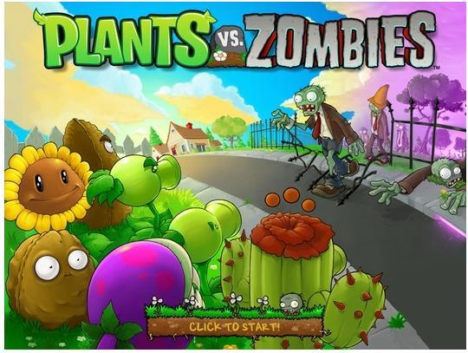
게임에서의 증강현실
Tower Defence Game

Slide 67
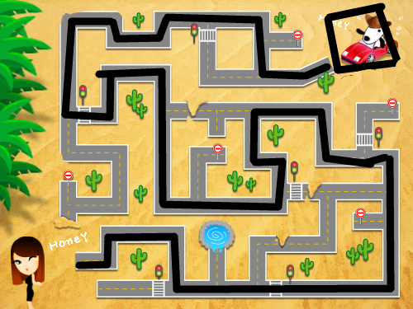
게임에서의 증강현실
길찻기 게임

Slide 68
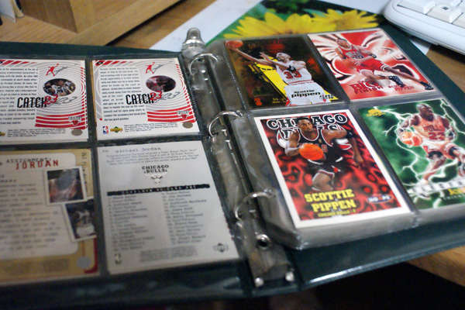
게임에서의 증강현실
농구게임

Slide 69
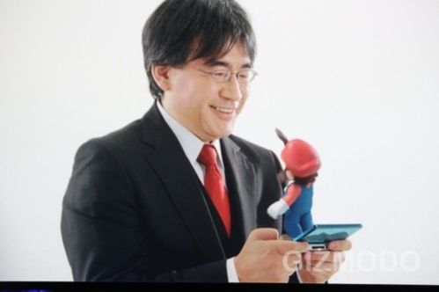
게임에서의 증강현실
닌텐도

Slide 70
가상을 좀더 현실적으로,
진짜보다 더욱 진짜같은 그래픽.

Slide 71
가상을 좀더 현실적으로,
진짜보다 더욱 진짜같은 그래픽.
현실을 기반, 보다 나은 그래픽이
아닌 현실에 잘 어울리는 부가정보.

Slide 72
증강현실은 과연 게임산업에
한 획을 그을만한 이슈인가?

Slide 73
증강현실을 대한 나의 견해..

Slide 74
Thank U

